Slide 1
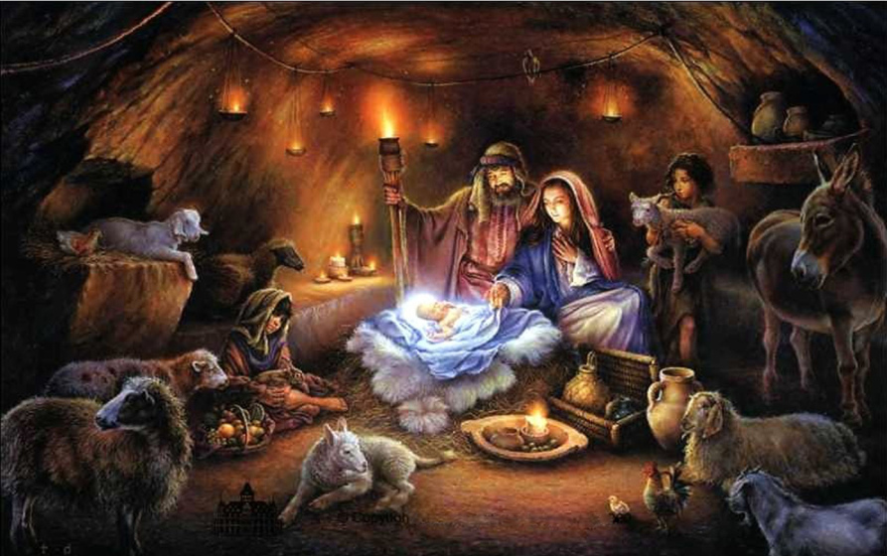
Рождество Христово

Slide 2
В этот день в небольшом городке Вифлееме произошло небывалое событие — родился Сын Божий Иисус Христос. Придя на землю, Христос не был встречен почетом, знатностью и богатством. У Него даже не было колыбели, как у всех детей, не было и пристанища — Он родился за городом, в пещере и был положен в ясли, куда кладут корм для животных. Первыми гостями божественного младенца были не цари и вельможи, а простые пастухи. Пастухи первыми поспешили поклониться новорожденному Спасителю. В это время с дарами Царю Мира шли волхвы (древние мудрецы) с востока. Волхвы принесли Младенцу дары: золото, ладан и смирну.

Slide 3
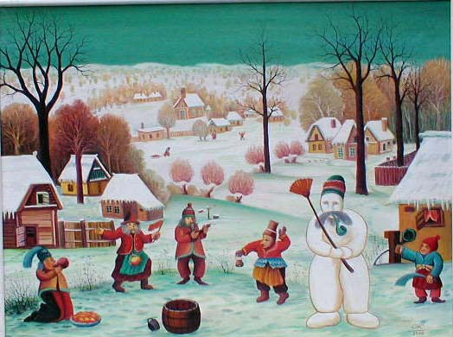
Рождество отмечали песнями ходили по домам, устраивали хороводы и пляски, рядились медведями, свиньями, одевали различные маски. В деревнях святки отмечали всем миром, переходя из хаты в хату. Но и в городах рождественские гулянья славились размахом. Люди веселились на площадях, где устанавливали карусели, рынки, чайные, горки для детей, катались на санях запряженные тройкой лошадей.

Slide 4
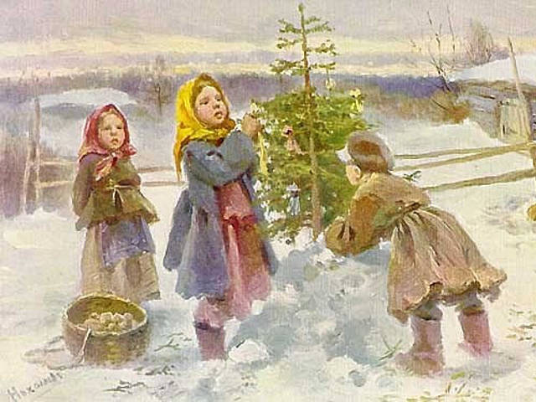

Slide 5
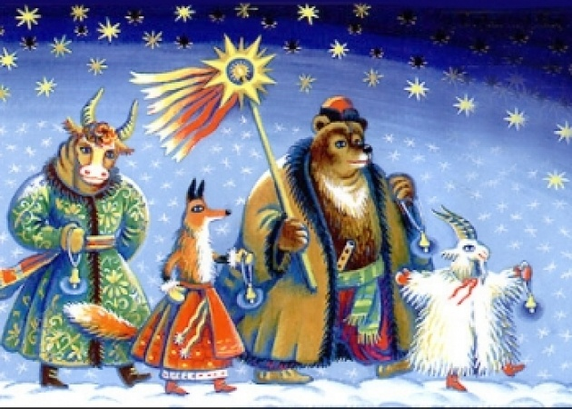
До наших дней на Руси сохранились традиции колядования – пения колядок под окнами, Коляда символизирует поклонение. Солнцу, дающему плодородие и радость. Колядовали обычно ходя с Рождественской звездой. Сами колядки – это народные песни и присказки на рождественскую тему.

Slide 6
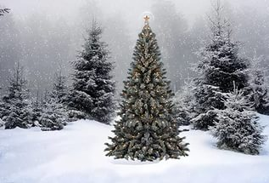
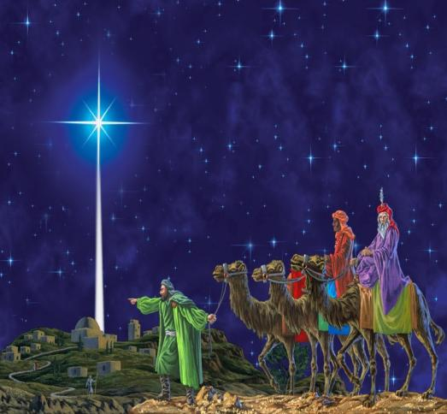
Символы Рождества в России
Еще один не менее главный символ Рождества Христова - это елка. Почему же именно елка? А потому что, согласно писаниям, в ночь, когда родился Иисус, царем Иудеи был отдан приказ убыть всех младенцев, родившихся той ночью. И вход в пещеру, в которой родился Иисус был в целях маскировки прикрыт еловыми ветками.
Самым основным символом Рождества Христова является звезда, которая оповестила волхвов о Рождении младенца и привела их к нему.

Slide 7
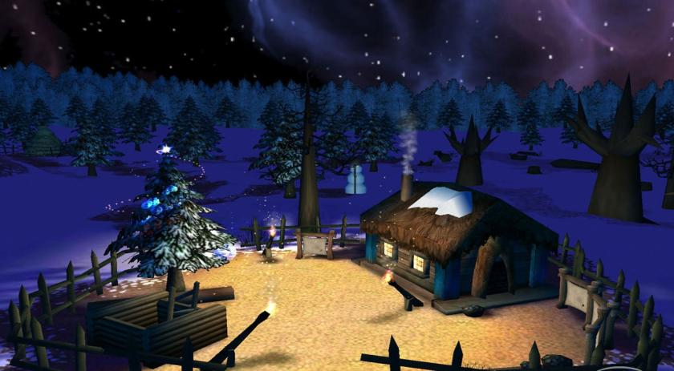
Погодные рождественские приметы
- всегда считалось, что с Рождественского сочельника солнышко идет на лето, а зима – на мороз, следовательно, день станет длиннее, а морозы – крепче.
- если в канун Рождества, то есть 6 января, будет сильная метель, то весна придет весьма рано, также рано появится и первая зелень.
- весна окажется крайне холодной, если день Рождества будет теплым.

Slide 8
Святой звезды зажглись осколки. На каждой новогодней елке. И в каждой радостной улыбке Узнаем праздник без ошибки. Сегодня маленький Христос Спасенья Чудо нам принес. Сверкает снега серебро. И хочется дарить добро. И хочется летать, как птица. Любви Всевышнего открыться. К приходу Чуда все готово - Сегодня - Рождество Христово!

